Slide 1
Presentación Portafolio de Titulo “CanchaYa”
Ingeniería Informática
Escuela de Informática y Telecomunicaciones
Sede Puente Alto
2025

Slide 2
Fabián Bravo
Jefe de Proyecto
Planificación, coordinación del equipo, gestión de recursos y seguimiento del cumplimiento del proyecto.
INTEGRANTES DEL PROYECTO
Daniel Gálvez
Desarrollador Frontend y UX
Diseño e implementación de la interfaz gráfica, experiencia de usuario y adaptación responsiva.

Slide 3
Descripción del Proyecto
Problemática
Actualmente, muchos centros deportivos gestionan reservas de manera manual mediante llamadas, mensajes o planillas dispersas. Esto provoca dobles reservas, errores en la asignación, falta de información en tiempo real, pérdida de tiempo y baja eficiencia para usuarios y administradores, generando una experiencia poco confiable y desordenada.
Propuesta de solución
Se propone implementar una aplicación web que centralice la gestión de reservas deportivas. El sistema permitirá consultar disponibilidad en tiempo real, realizar pagos electrónicos seguros e integrar notificaciones automáticas. Además, contará con un módulo administrativo con funciones de gestión (CRUD), reportes configurables y controles de seguridad. Así, se busca reducir errores manuales, optimizar tiempos de atención y ofrecer a usuarios y administradores una experiencia ágil, confiable y digital.

Slide 4
Objetivo General
Desarrollar e implementar una aplicación web integral que modernice la gestión de reservas deportivas, permitiendo disponibilidad en tiempo real, pagos electrónicos seguros y control administrativo completo, optimizando así la experiencia de usuarios y administradores.
Objetivos Específicos
Implementar un sistema de reservas en línea con confirmación automática.
Integrar pagos electrónicos mediante pasarela segura.
Incluir notificaciones automáticas para usuarios y administradores.
Desarrollar un módulo administrativo con funciones CRUD y reportes configurables.
Garantizar seguridad de datos, diseño responsivo y alto rendimiento del sistema.

Slide 5
Alcances
Que hace el Sistema:
Permite reservar canchas deportivas en tiempo real (fútbol, básquetbol, pádel y tenis).
Integra pagos electrónicos seguros mediante pasarela (ej. Mercado Pago).
Envía notificaciones automáticas de confirmación y recordatorios.
Ofrece una aplicación administrativa con funciones CRUD (gestión de canchas, usuarios, horarios, tarifas, promociones, equipamiento y reservas).
Genera reportes configurables y exportables en PDF/XLS.
Garantiza seguridad en datos, autenticación y control de roles
Qué no hace:
No cubre gestión de marketing externo ni publicidad de canchas.
No administra otros servicios del recinto (cafetería, estacionamientos, etc.).
No reemplaza sistemas financieros contables externos.
No garantiza disponibilidad de internet en los recintos.
No ofrece soporte técnico permanente más allá de la plataforma.

Slide 6
Usuarios
Usuarios Finales: personas que desean reservar canchas deportivas (fútbol, básquetbol, pádel, tenis) de forma rápida, en línea y desde cualquier dispositivo.
Administradores del recinto: responsables de gestionar canchas, horarios, tarifas, promociones, usuarios y reportes mediante el módulo administrativo.
Operadores de apoyo: personal con acceso parcial para tareas de gestión operativa (ej. reservas y control de equipamiento.).

Slide 7
Lista de Requerimientos
Funcionales:
Reserva de canchas en tiempo real.
Integración con pasarela de pagos electrónicos.
Módulo administrativo con 8 CRUD y 2 reportes configurables.
Registro de usuarios, autenticación y manejo de roles.
Notificaciones automáticas de confirmación y recordatorios.
No Funcionales:
Seguridad y enmascaramiento de datos sensibles (OWASP).
Diseño responsivo (desktop, tablet y móvil).
Escalabilidad y disponibilidad para múltiples usuarios.
Tiempos de respuesta óptimos y alta confiabilidad.

Slide 8
Ejemplo de Lista de Requerimientos
(Funcional)

Slide 9
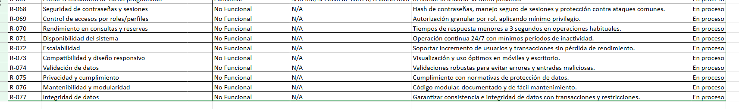
Ejemplo de Lista de Requerimientos
(No funcional)

Slide 10
Mockups del Sistema

Slide 11
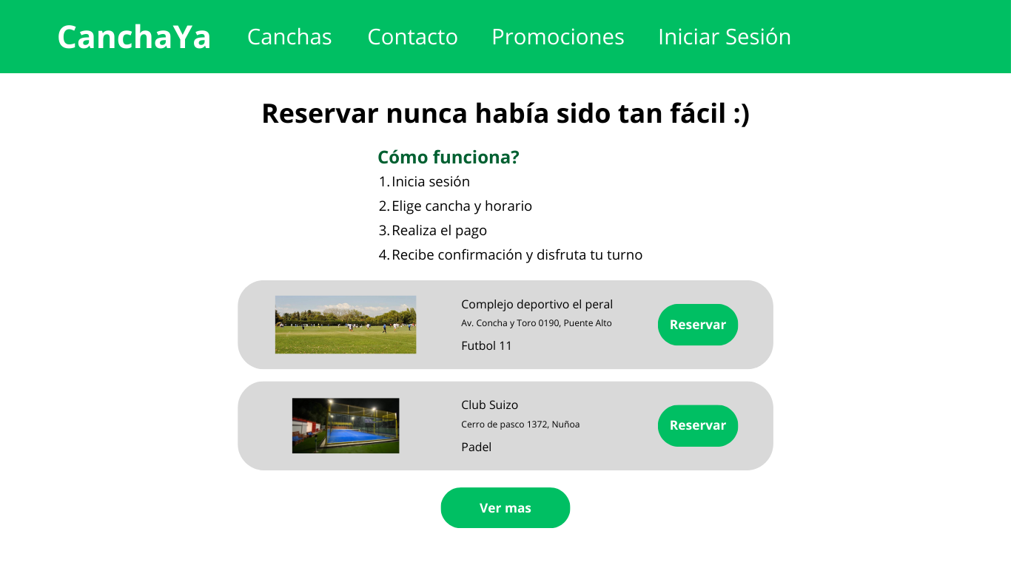
Inicio

Slide 12
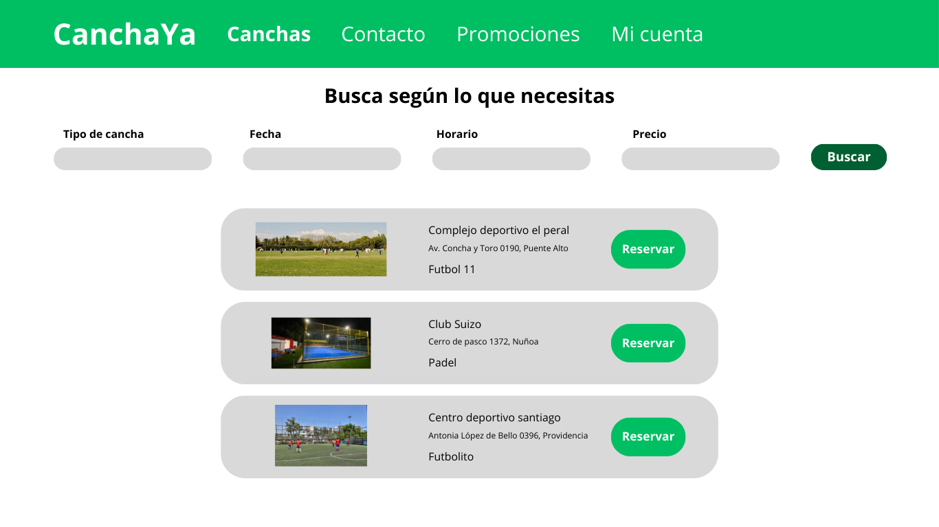
Visualización de canchas

Slide 13
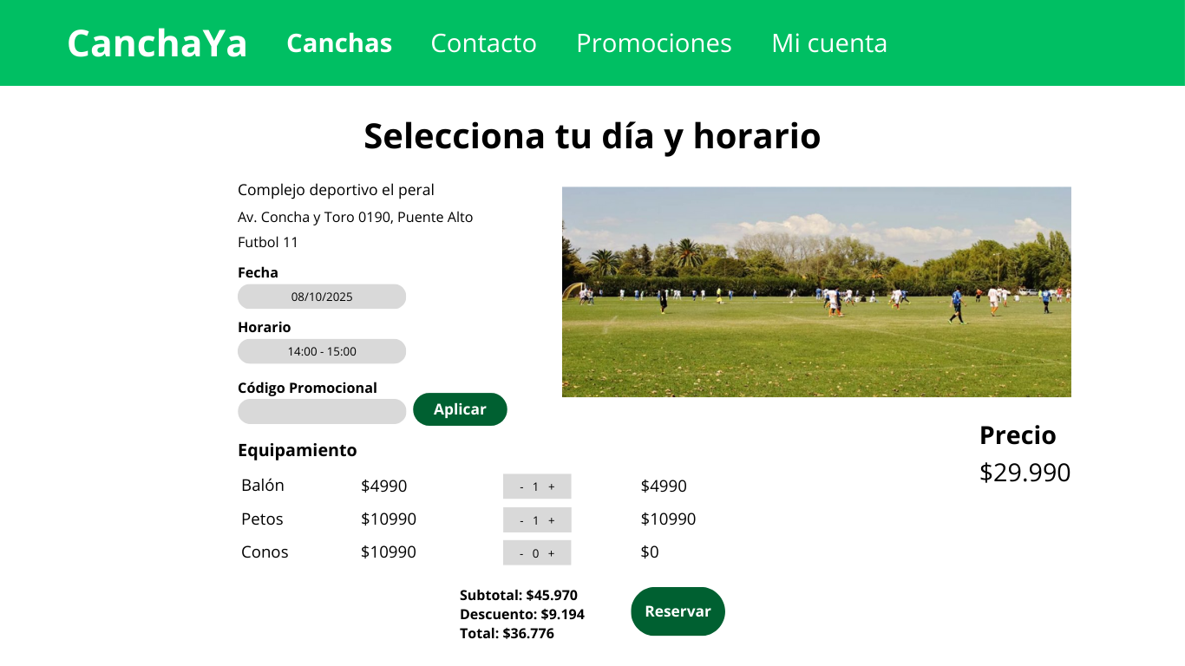
Reserva de cancha

Slide 14
Hitos Importantes
Nombre Fase | Fechas
Inicio del Proyecto – Fase de Planificación | 11-08-2025
Inicio Fase 2 - Análisis, Diseño y Desarrollo | 09-09-2025
Desarrollo 100% del Sistema | 31-10-2025
Inicio Fase 3 - Pruebas, implementación y Cierre | 14-11-2025
Finalización Fase 3 - Cierre del Proyecto | 05-12-2025

Slide 15
Costos por Fase
Fase | Costo (CLP)
Planificación | $382.000
Análisis y Diseño | $784.500
Desarrollo | $3.048.000
Pruebas (QA) | $1.510.500
Implementación y Cierre | $835.500
Total | $6.560.500

Slide 16
Tecnologías del Desarrollo
Tecnologías utilizadas
Arquitectura: Modelo en capas (presentación, negocio y datos).
Lenguaje: Python (orientado a objetos).
Backend: Django.
Frontend: Bootstrap (diseño responsivo).
Base de datos: Oracle.
Integración: API REST (pagos electrónicos y notificaciones automáticas).
Infraestructura: Local, en servidores propios/equipos de desarrollo.

Slide 17
Conclusión
El proyecto CanchaYa busca optimizar la gestión de reservas y disponibilidad de canchas mediante una solución tecnológica integral.
Se diseñó con una arquitectura en capas, garantizando escalabilidad, mantenibilidad y seguridad.
La distribución de tareas, cronograma y presupuesto permiten asegurar un desarrollo planificado y controlado.
El sistema contempla funcionalidades clave: reservas, pagos electrónicos, notificaciones automáticas y reportes de gestión.
Con este proyecto, se busca no solo cumplir con los requerimientos técnicos, sino también aportar valor real a la organización y a los usuarios finales, mejorando la eficiencia y experiencia en el proceso de reservas.

